Slide 1
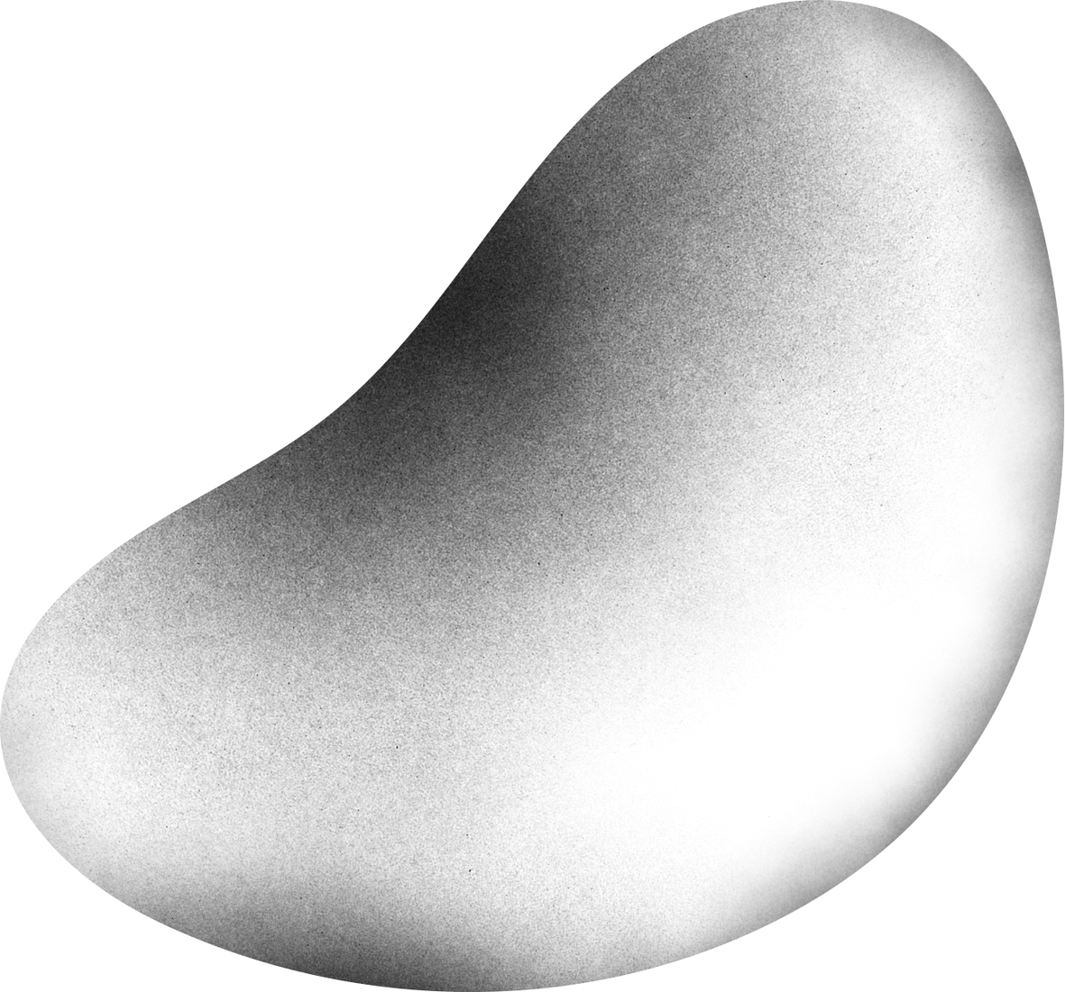

SYSTÈME DE RECONNAISSANCE AUTOMATIQUE DES PLAQUES D'IMMATRICULATION
Présenté par :
Nadia El mouden
Hamza Bouktitia
Mohamed Oussama El Mousaouy

Slide 2
PLAN
01
02
03
04
05
Introduction
Méthodologie
•Étapes du processus de LPR
•Algorithmes utilisés.
Problèmes rencontrés
Conclusion
Implémentation

Slide 3
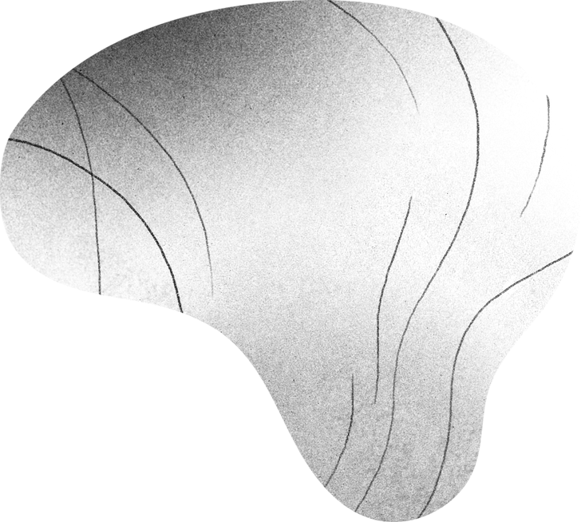
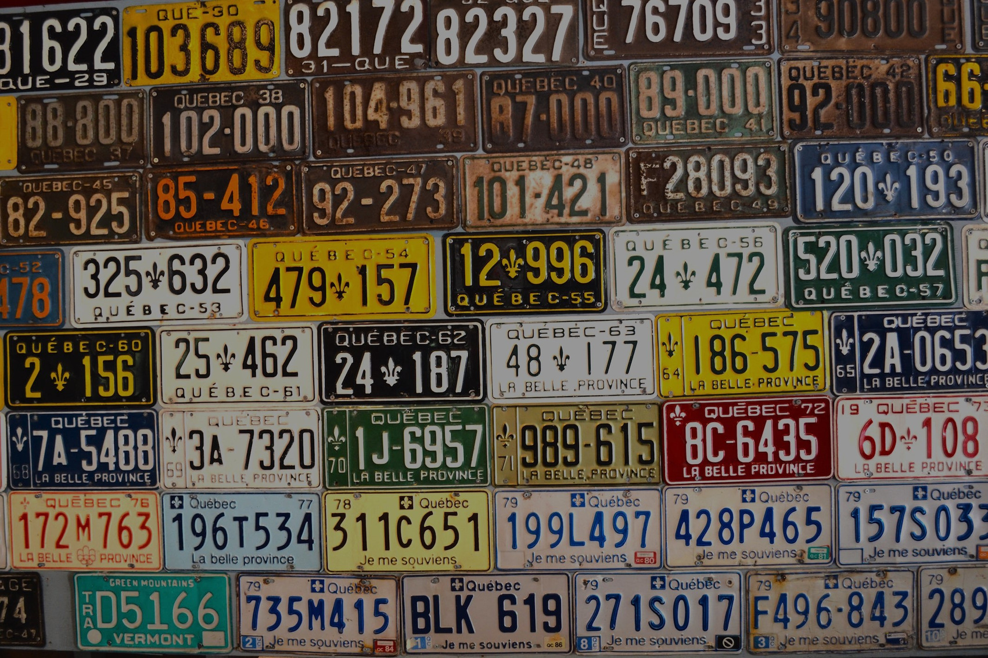
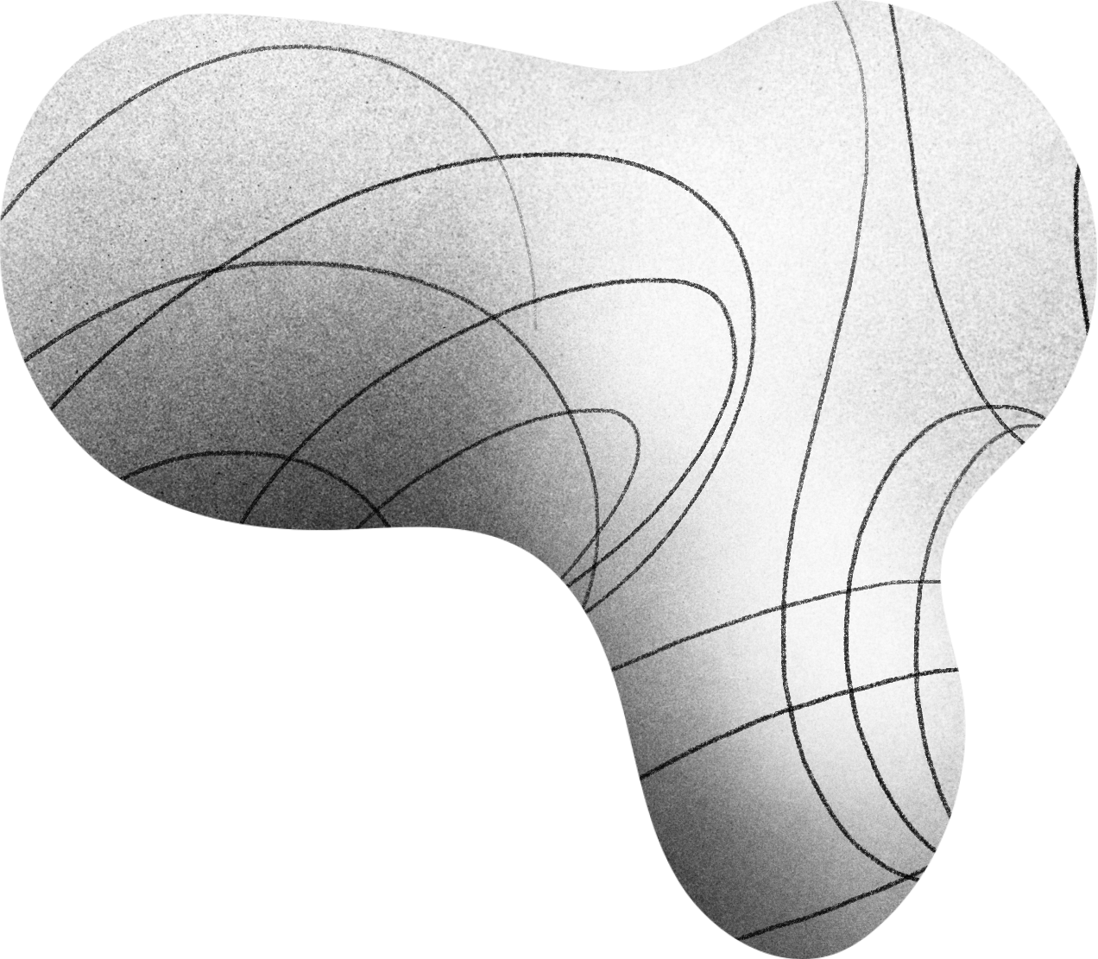
1
INTRODUCTION

Slide 4
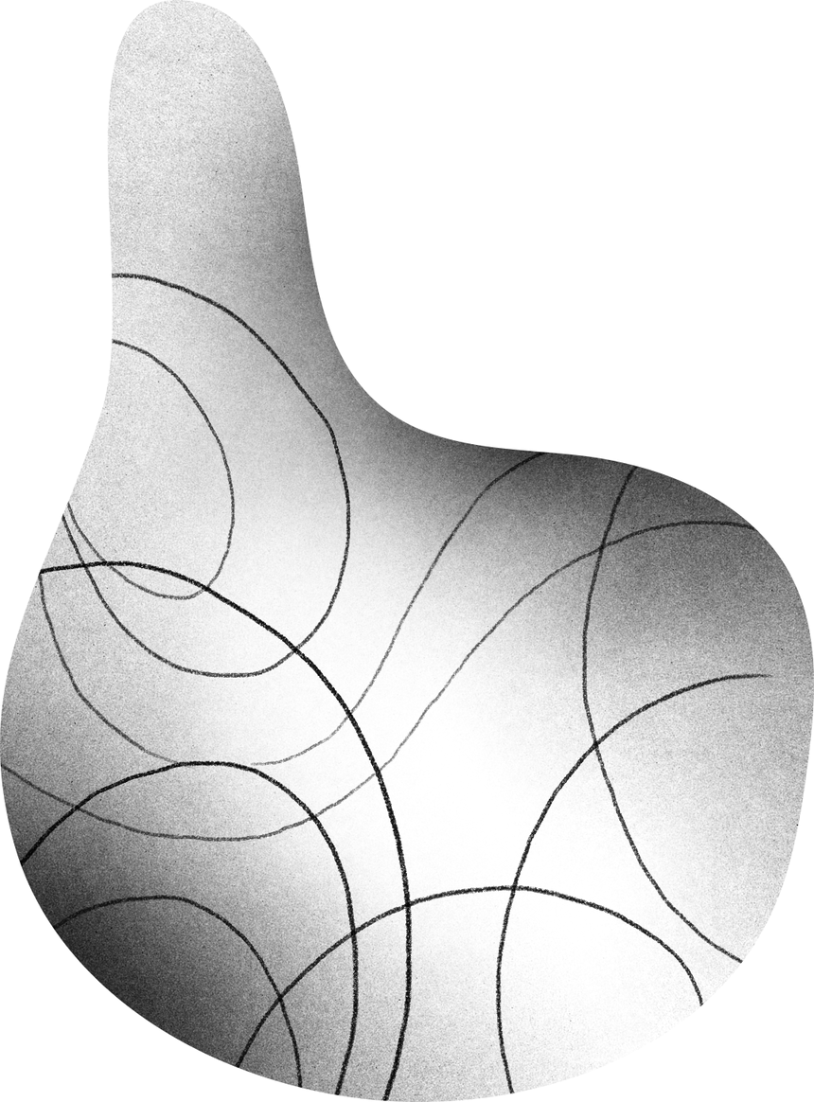
Domaines d’utilisation
Gestion du trafic
Surveillance et contrôle du trafic routier en collectant des données sur les véhicules:
les temps de passage
les vitesses moyennes
les flux de trafic
Application de la loi et sécurité routière
Détection des véhicules volés.
Recherche des plaques d'immatriculation suspectes ou traquer les conducteurs en infraction.
Gestion de parking
Collection automatique des informations sur les véhicules entrant et sortant.
Gestion des réservations de places de stationnement

Slide 5
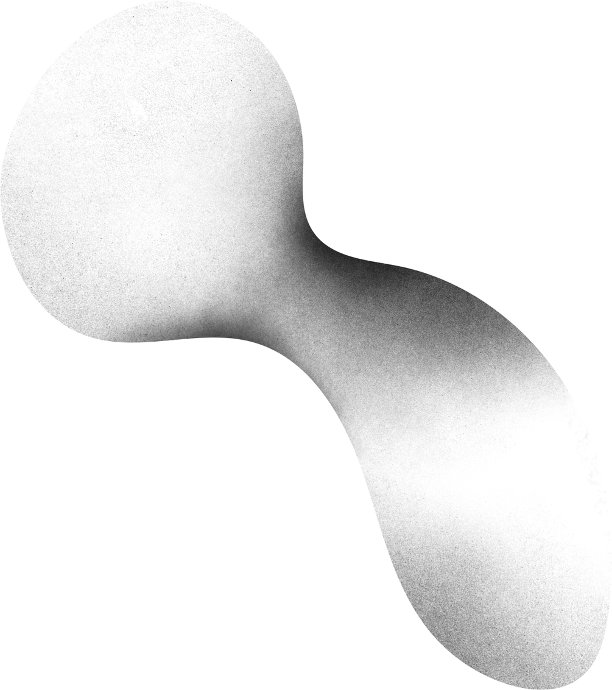
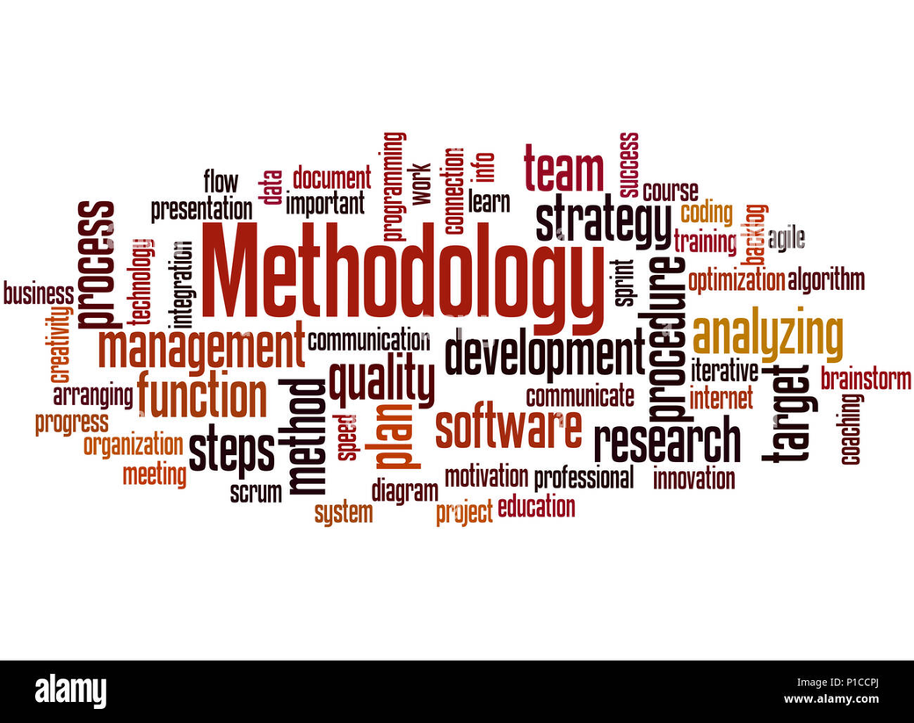
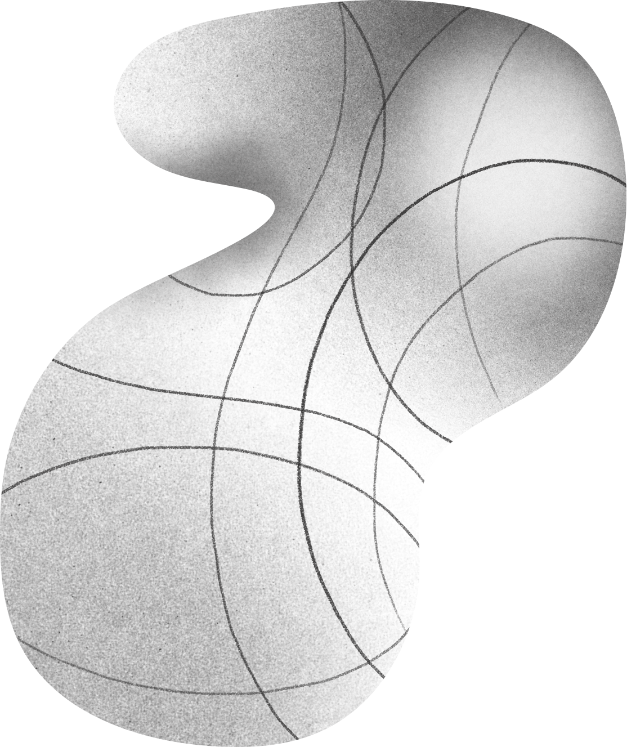
2
LA METHODOLOGIE

Slide 6
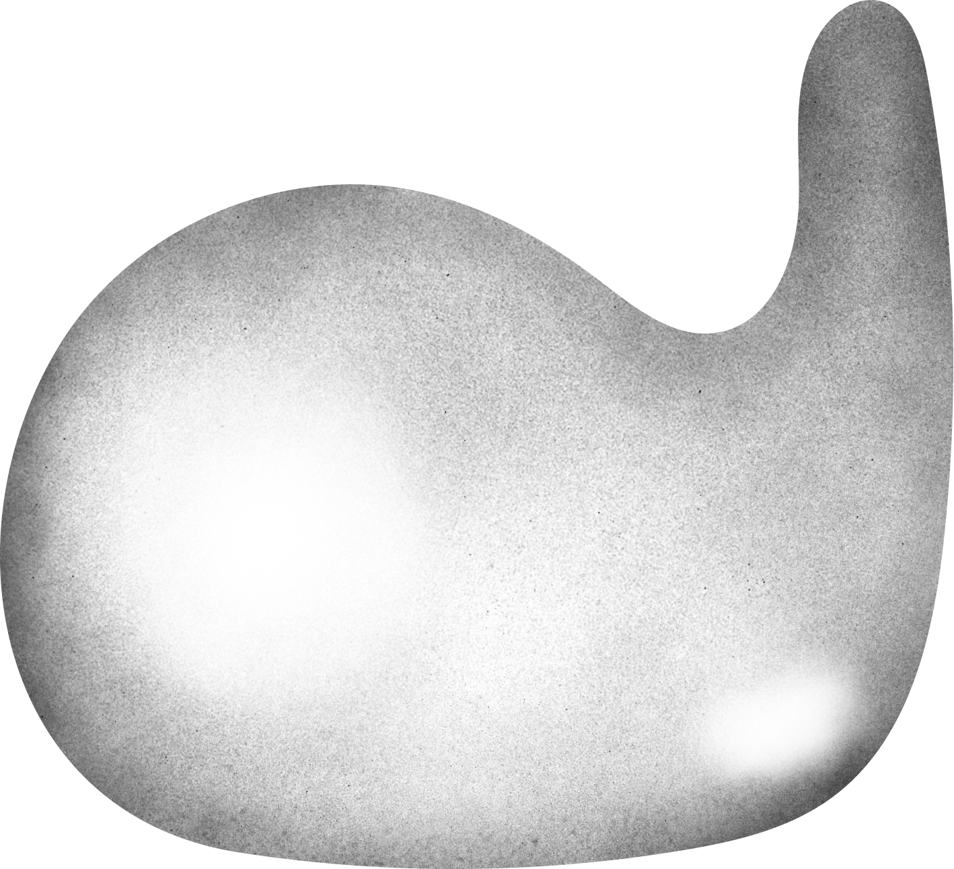
LES ÉTAPES CLÉS
Collection de données.
Prétraitement des images.
Détection des plaques d'immatriculation.
Extraction des caractères.
Extraction des caractéristiques.
Entraînement du modèle.

Slide 7

COLLECTION DE DONNÉES

Slide 8
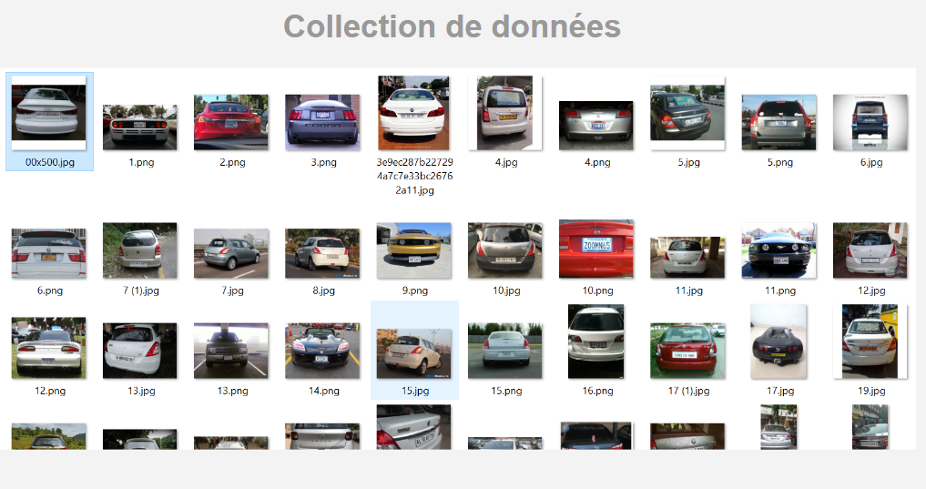

Slide 9
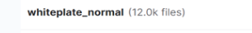
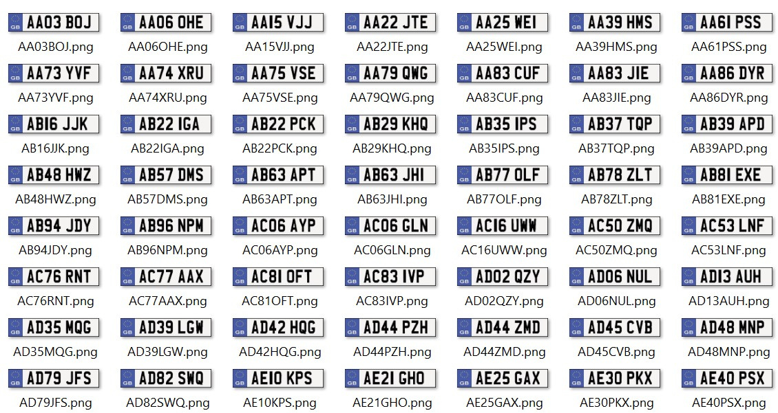

Slide 10
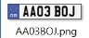
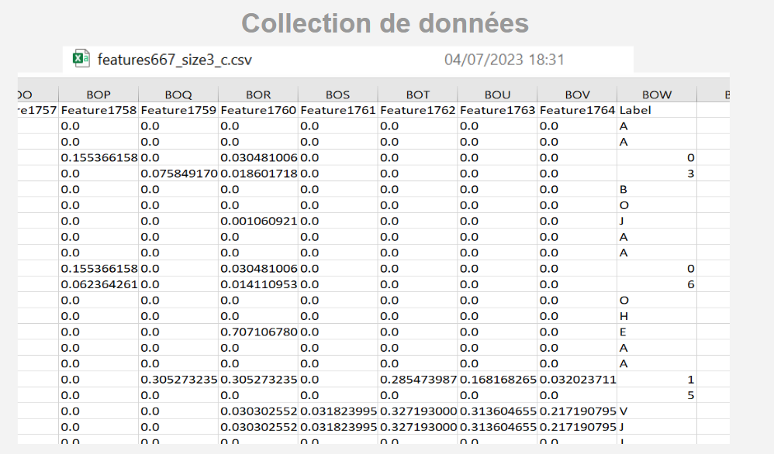

Slide 11
Prétraitement des images

Slide 12
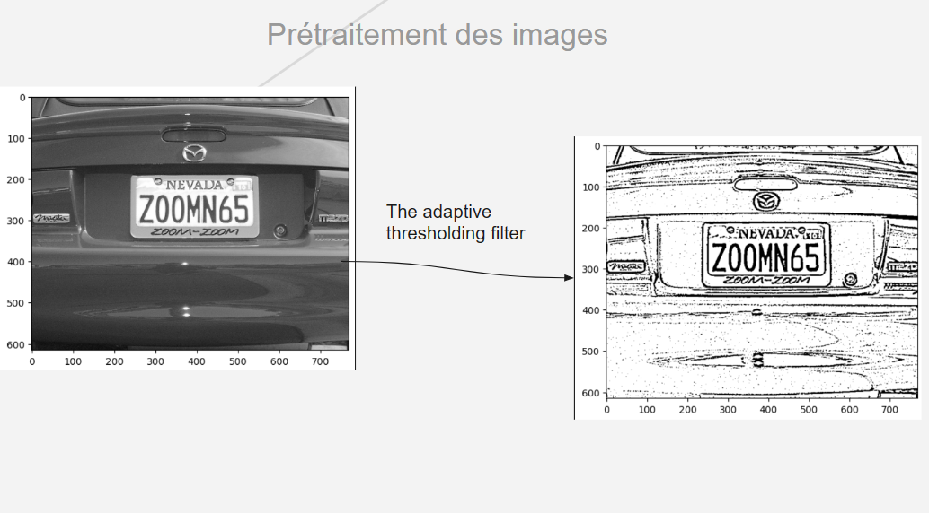
Prétraitement des images

Slide 13
DÉTECTION DES PLAQUES D'IMMATRICULATION

Slide 14
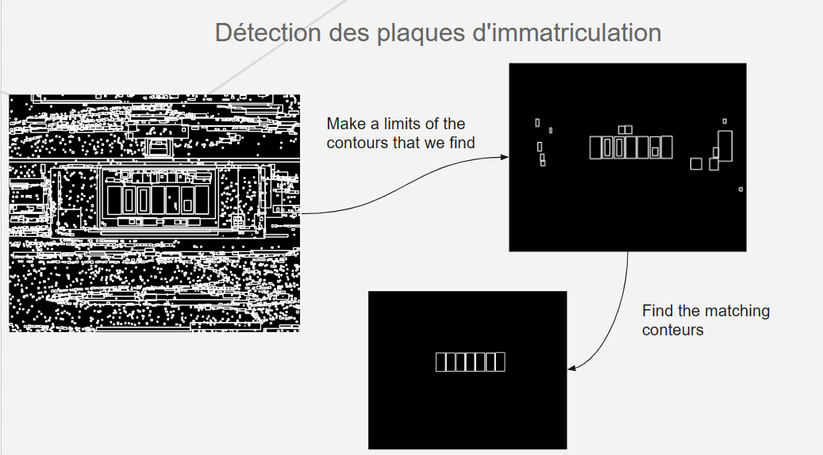

Slide 15
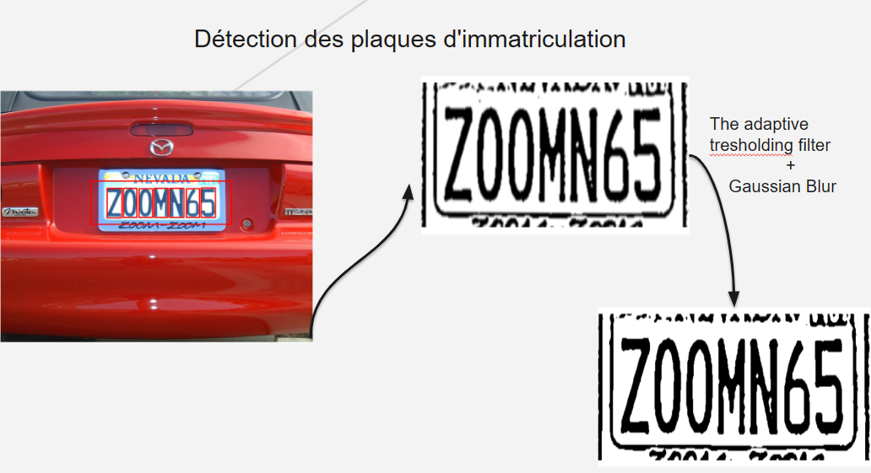

Slide 16
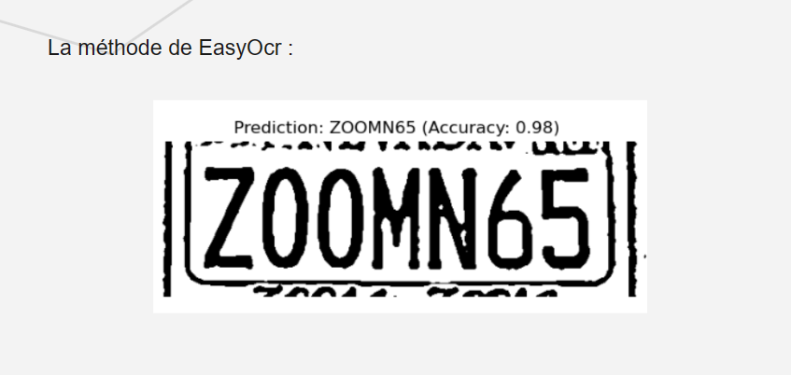
La méthode de EasyOcr :

Slide 17
EXTRACTION DES CARACTÈRES
(POUR LES MODÈLES DE MACHINE LEARNING)

Slide 18
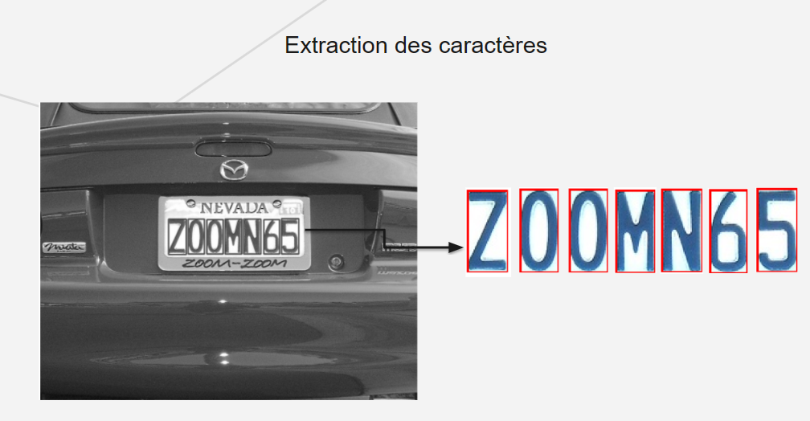
Extraction des caractères

Slide 19
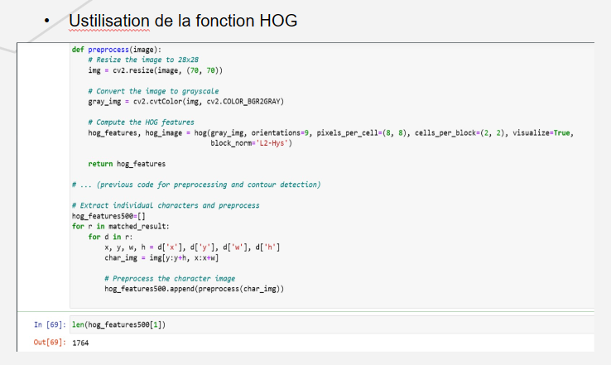
Utilisation de la fonction HOG

Slide 20

LES ALGORITHMES UTILISÉS
KNN
SVM
LES ARBRES DE DÉCISION

Slide 21
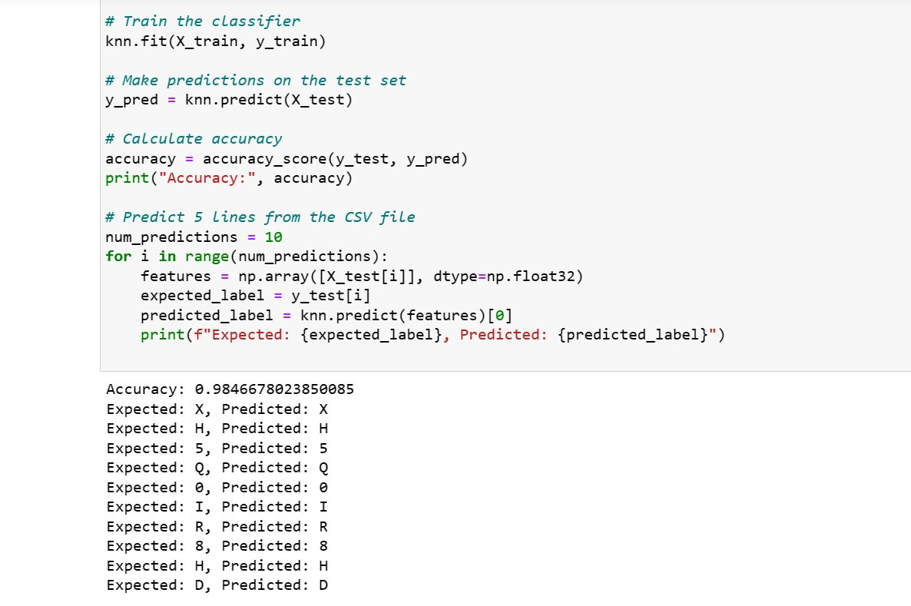
Les algorithmes utilisés
KNN

Slide 22
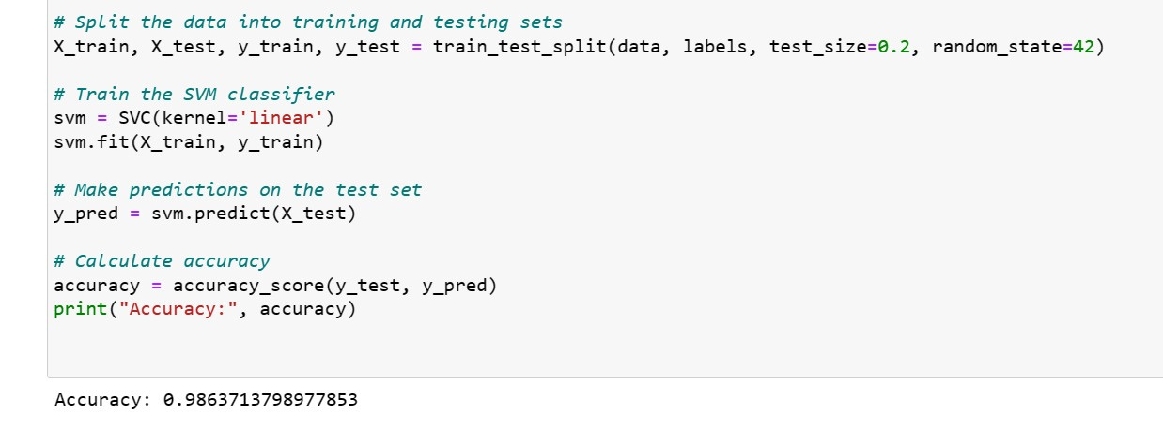
Les algorithmes utilisés
SVM

Slide 23
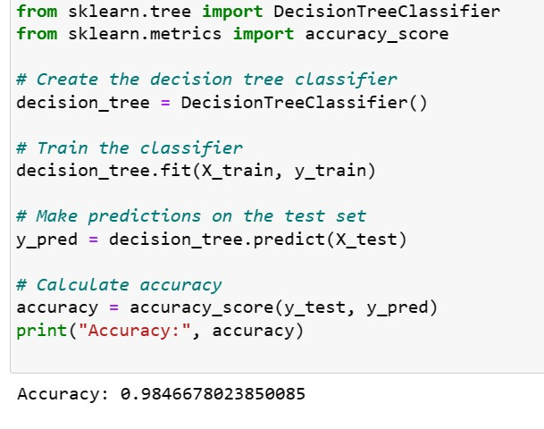
Les algorithmes utilisés
Les arbres de décision

Slide 24
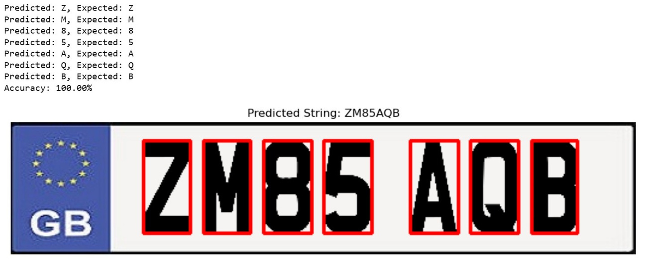
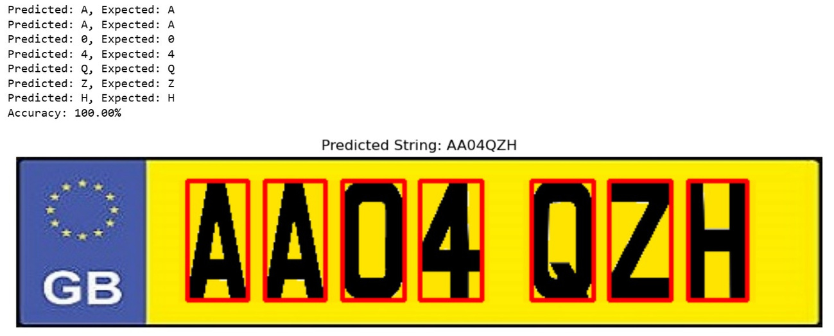
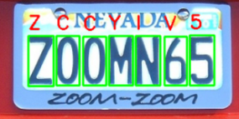
Les algorithmes utilisés
Mauvaise détection de tous les caractères de la plaque

Slide 25
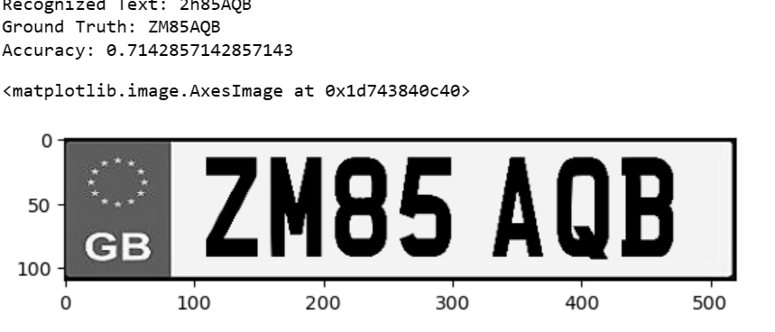
Les algorithmes utilisés

Slide 26
3
PROBLÈMES RENCONTRÉS

Slide 27
Problèmes rencontrés
h
h
Data collection
Sensitivity to lighting conditions and environmental variations
h
h
Presence of
non-standardised
High processing times

Slide 28
4
IMPLÉMENTATION

Slide 29
Dans notre interface graphique on a utilisé EasyOCR,car il est trés performant que d'autre model de ML comme citer précedemment.
Les technologies qu'on a utilisés :
HTML
CSS
BOOTSTRAP
JAVASCRIPT
FLASK

Slide 30
5
CONCLUSION

Slide 31
Il est important de noter que des perspectives d'amélioration significatives peuvent être envisagées pour de futures recherches afin d'optimiser davantage le système
Intégration de l'approche Deep Learning (CNN et RNN)
Augmentation des données d'entraînement : Pour renforcer la généralisation des modèles.
Utilisation de méthodes de prétraitement avancées.

